Slide 1

Экологический проект «Поможем нашему городу!»
Работу выполнили:
воспитанники ДП №9
старшей группы № 45
5-6 лет
ГБОУ Школы № 1987
воспитатели:
Аверкова А.Ю.
Кубынина Е.О.

Slide 2
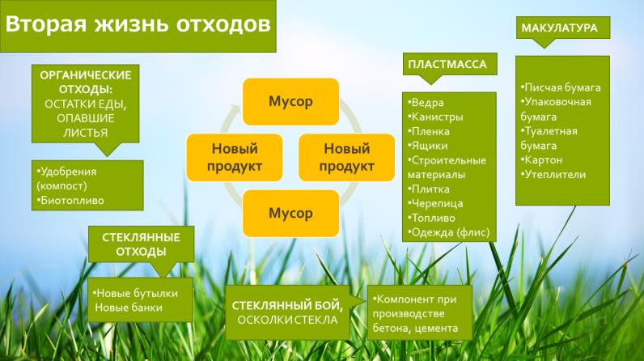
Если бытовой мусор сортировать на группы, то каждую из них можно перерабатывать для повторного использования без вреда для окружающей среды. А может быть мусору можно дать «вторую жизнь»?

Slide 3
Цель:
сформировать у детей знания о разнообразных видах деятельности по защите природы; в процессе углубления и расширения знаний у детей о бытовых отходах и их свойствах формировать экологическую культуру и бережное отношение к природе)
Задачи:
Дать детям представление о видах бытовых отходов и их свойствах.
Дать детям представления об опасности бытовых отходов в жизни человека и живых организмов.
Уточнить представления у детей об основных источниках загрязнения земли, воды, воздуха, его последствиях, мероприятиях по предотвращению загрязнения.
Найти способы использования вторичных ресурсов бросового материала.
Развивать экологическую культуру.
Продукт проекта: участие в конкурсах и экологических акциях, рисунки, исследовательские работы, выставки, дидактические экологические игры, украшение группы к новому году поделками из бросового материала.

Slide 4
Актуальность: Для разработки главного отрезка была собрана информация для бесед и занятий с детьми, а также с родителями. Скомпонован материал для создания разных поделок, сформирована идея по разработки проекта. Для вовлечения участие детей в вопросе окружающей среды, были выполнены разного рода действия, направленные на развитие у детей понимание важности защиты окружающей среды и бережного отношения к экологии. Из беседы, «Какой вред может нанести природе мусор?» дети узнали о влиянии своих действий на окружающую среду, приобрели понимание о правильном использовании, утилизировании бытовых и хозяйственных отходов. Как и что мы все могли бы сделать, чтобы мусора стало меньше? Подумали и решили украсить группу разными поделками (сделанными детьми).

Slide 5
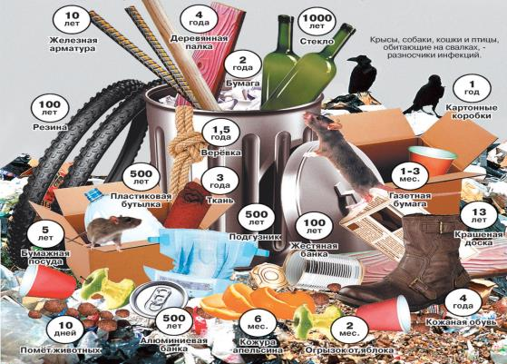
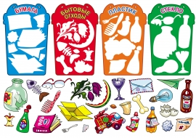
Мы познакомились со свойствами и качеством материалов, из которых производятся предметы, а также выяснили, как долго разлагаются они в земле!
Мы играли в экологические игры!
Разбирались, как же правильно осуществить сортировку отходов!

Slide 6
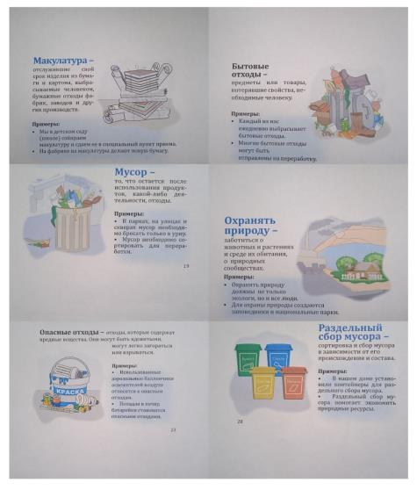
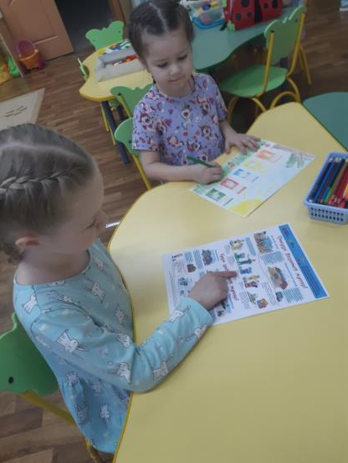
Использование учебно-методического комплекта «Юные экологи Москвы» и иллюстрированного материала из библиотеки «Мосприрода».

Slide 7
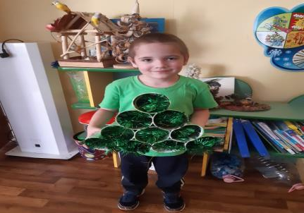
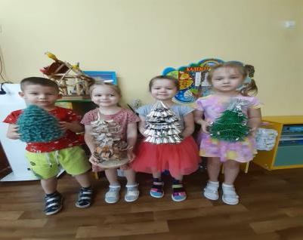
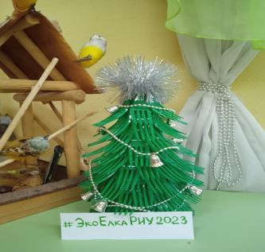
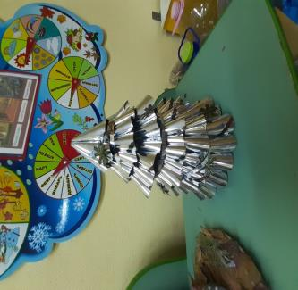
Наши поделки из бросового материала!
Мы подарили мусору вторую жизнь! Наши ёлочки выполнены из одноразовых вилок и стаканчиков, из использованных пакетиков из-под чая

Slide 8
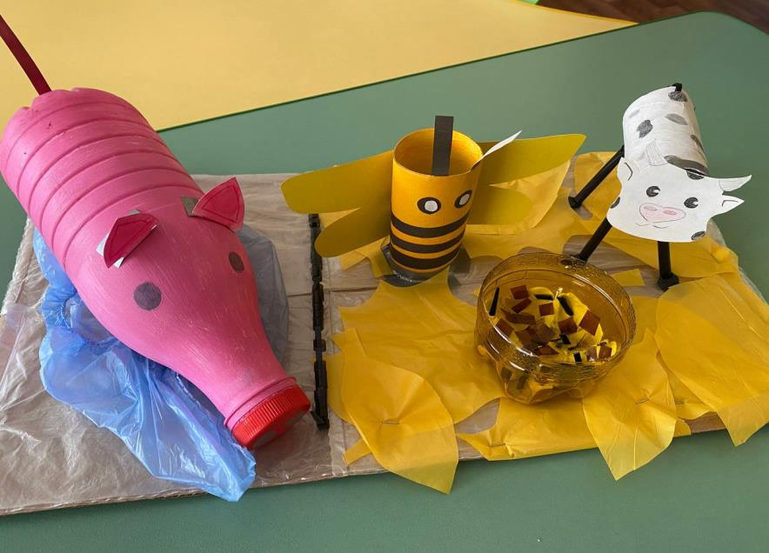
Наша ферма

Slide 9
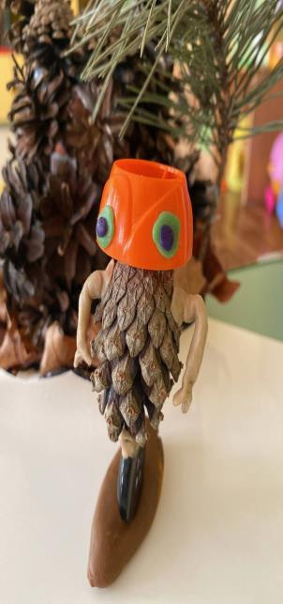
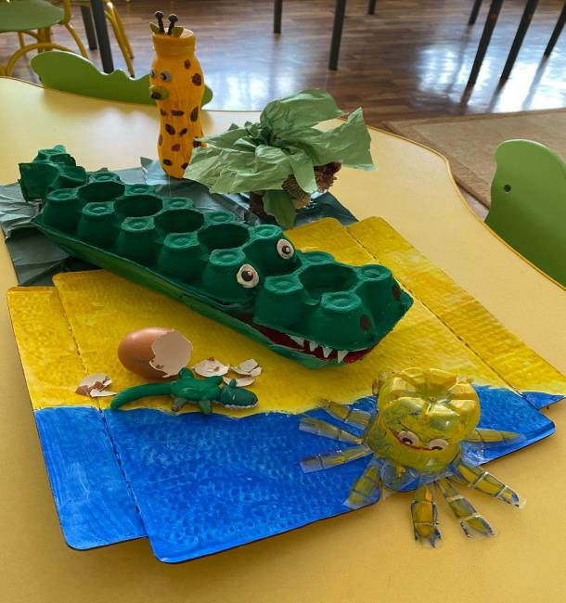
Не ходите! Дети! В Африку гулять!
Мы из будущего!

Slide 10
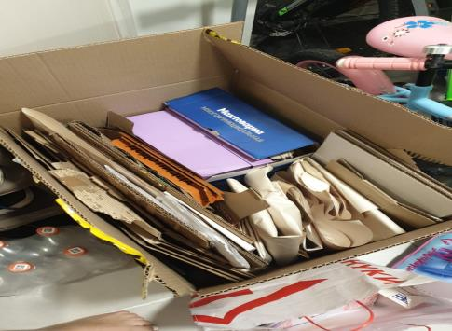
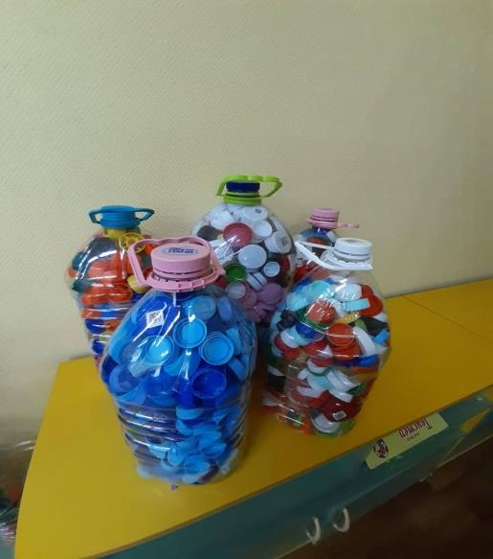
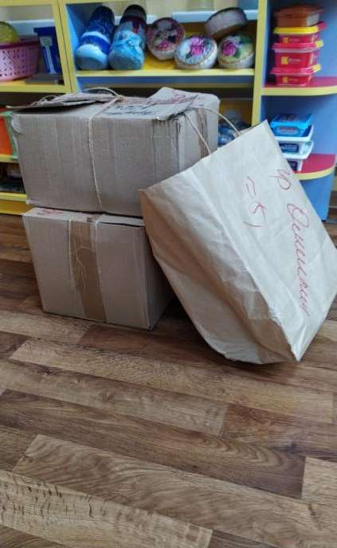

Slide 11
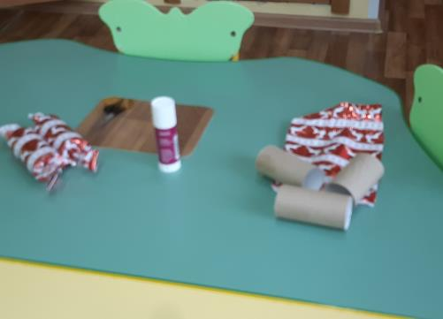
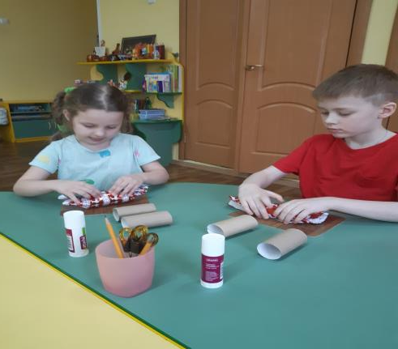
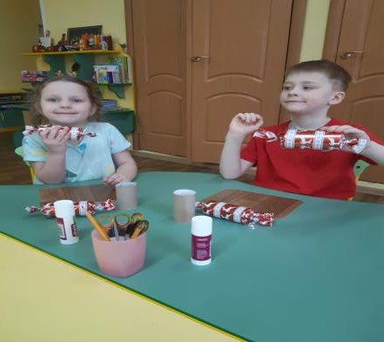
Мы старались!
У нас получилось!

Slide 12
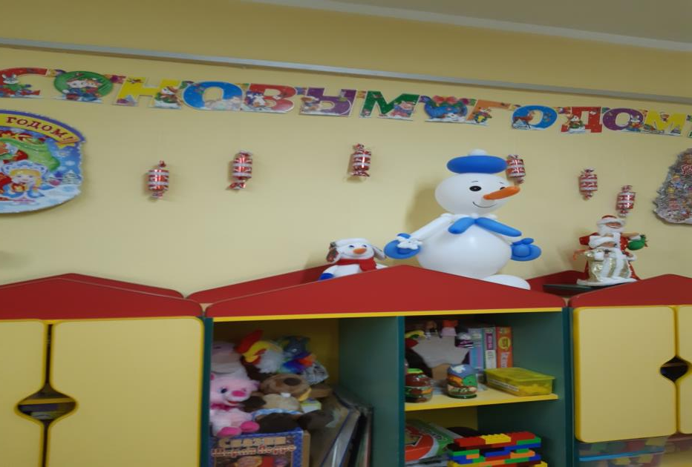
С НАСТУПАЮЩИМ НОВЫМ ГОДОМ!

Slide 13
Анализ результатов работы:
В результате произошло осознание детьми значимости охраны природы, что нельзя мусорить бездумно. У детей сформировались знания о значимости охраны природы, экологически целесообразного поведения в окружающей среде, не засорять ее. Дети поняли, что нужно бережно относиться к вещам, беречь их, что можно делать из предметов на выброс оригинальные поделки.
Также нашими основными участниками проекта были родители. непосредственное участие детей и родителей в акции по сбору пластика и макулатуры. Результатом данного проекта является повышение уровня знаний у детей и родителей об экологии родного края, охране природы.
Выводы
- В работе над проектом были раскрыты не только экологические проблем, но
и некоторые социальные (отсутствие заинтересованности детей и некоторых
взрослых в решении вопросов обращения с твёрдыми бытовыми отходами,
решение проблем окружающей среды, совместно с семьёй).
- Экономические проблемы - проблемы сбора и сортировки мусора, экономии
сырья и материальных ресурсов за счёт вторичного использования отходов.
- Соблюдение прав ребёнка, в том числе и права на здоровую окружающую
среду, создание предпосылок для улучшения здоровья и работоспособности
детей в будущем.

Slide 14
Спасибо за внимание!

